Slide 1
第5章 典型设备控制方案
♦流体输送设备的自动控制
♦传热设备的自动控制
♦精馏塔的自动控制
♦化学反应器的自动控制

Slide 2
5.1 流体输送设备的控制方案
流体输送—动量传递过程。
♦ 流体输送任务：输送流体（流量）和提高流体压头；
♦流体输送设备：泵是液体输送设备，压缩机是气体输
送设备。
♦流体输送设备的控制：流量或压力控制；保护设备不
致损坏的保护性控制。
♦流量控制系统的主要扰动：压力和阻力的变化。

Slide 3
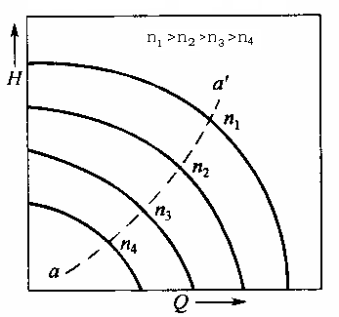
5.1 流体输送设备的控制方案
1．离心泵的控制方案
离心泵的压头是由旋转叶轮作用于液体的离心力而产生的。转速越高，离心力越大，压头也就越高。
离心泵流量控制的目的，就是将泵的排出流量恒定于某一给定的数值上。
离心泵的工作特性 经验公式
H=k₁n²−k₂Q²
式中，H—泵的压头；
Q—泵的流量；
n—泵的转速；
k₁、k₂—比例系数。
图5-1 离心泵的特性曲线
aa′—相应于最高效率的工作点

Slide 4
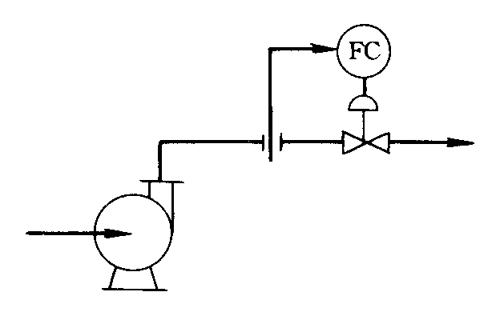
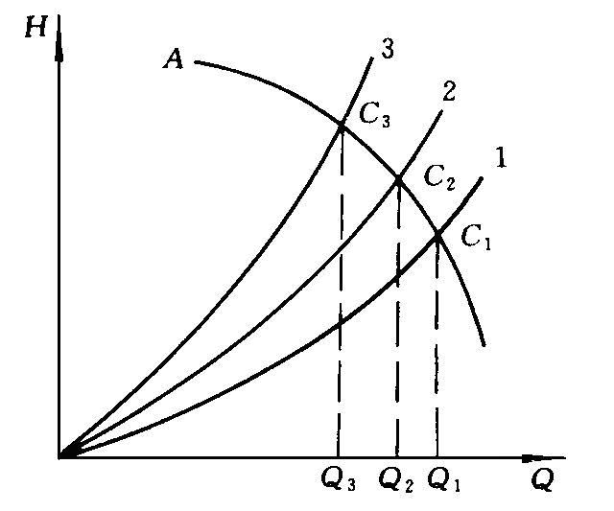
5.1 流体输送设备的控制方案
（1）控制泵的出口阀门开度
通过控制泵出口阀门开度来控制流量，如图5-2所示。
9-2 改变泵出口阻力控制流量
图5-3 泵的流量特性曲线与管路特性曲线

Slide 5
5.1 流体输送设备的控制方案
在一定的转速n下，离心泵的排出流量与泵产生的压头H的关系如图5-2曲线A所示。改变泵的出口阀门开度，即改变管路上的阻力。相对于不同的开度，具有不同的阻力（如图5-2中管路特性曲线1，2，3），流量特性曲线与泵的管路特性曲线交点即为进行操作的工作点，如图5-2中C₁、C₂、C₃，对应流量Q₁、Q₂、Q₃。
控制阀一般应安装在泵的出口管线上，而不安装在泵的吸入管线上。
这种控制方案总的机械效率较低。

Slide 6
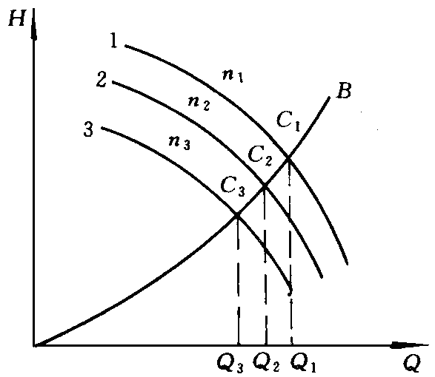
5.1 流体输送设备的控制方案
（2）控制泵的转速
泵的转速改变时，泵的流量特性曲线也会改变。图5-4中
曲线1、2、3表示转速分别为n₁、n₂、n₃时的流量特性,且
n₁>n₂>n₃。此时管路特性曲
线B与泵的流量特性曲线族n₁、
n₂、n₃的交点C₁、C₂、C₃，对
应泵处于不同转速时的流量Q₁、
Q₂、Q₃。
图5-4 改变泵的转速控制流量
这种控制方案机械效率高；但调速机构较复杂。

Slide 7
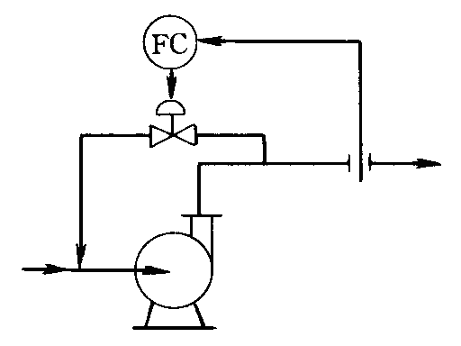
5.1 流体输送设备的控制方案
（3）控制泵的出口旁路
增加出口旁路，将泵的部分出口流量返回泵吸入管路，
以改变旁路阀的开度控制泵的实际排出流量，如图5-5所
示。
这种控制方案不经济，
少用。
图5-5 改变旁路阀控制流量

Slide 8
5.1 流体输送设备的控制方案
2．往复泵的控制方案
往复泵是利用活塞在气缸中往复滑行来输送流体，其理论流量
Q_{理}=60nFs（m³/h）
式中，F—气缸截面积；
s—活塞行程；
n—每分钟的往复次数。

Slide 9
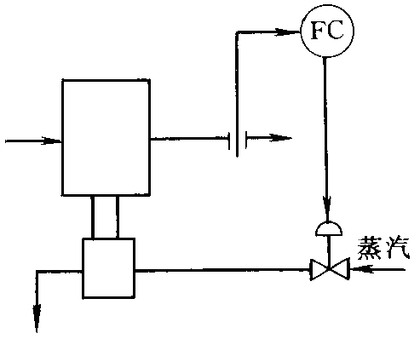
5.1 流体输送设备的控制方案
（1）改变原动机的转速
若以蒸气机作为原动机，则改变蒸气流量来改变转速n，如图5-6所示；
若用电动机作为原动机，
调速机构复杂，少用。
图5-6 改变原动机转
速控制方案

Slide 10
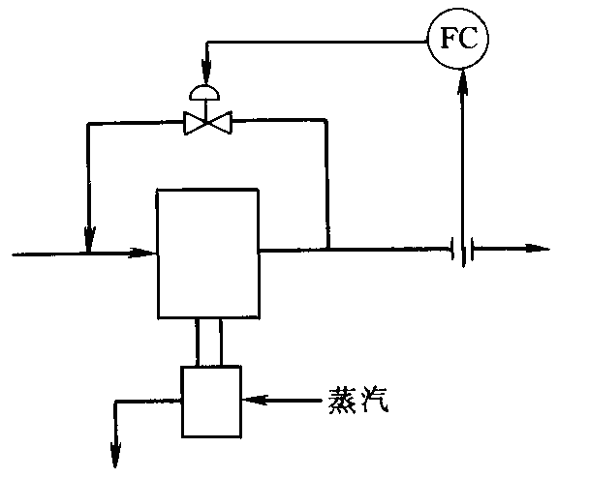
5.1 流体输送设备的控制方案
（2）控制泵的出口旁路
改变旁路阀开度的方法来控制实际排出流量，如图5-7所示。
图5-7 改变旁路流量
控制方案

Slide 11
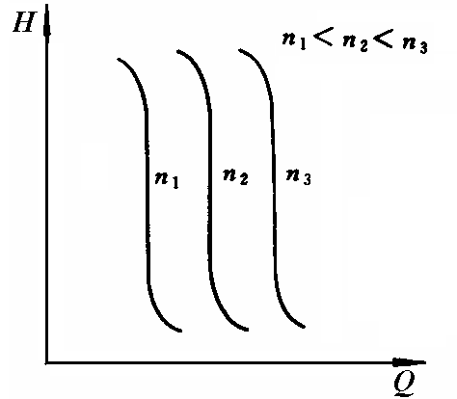
5.1 流体输送设备的控制方案
（3）改变冲程s
计量泵常用改变冲程s来进行流量控制。
注意：往复泵的出口
管道上不允许安装控制
阀。这是有往复泵的流
量特性（见图5-8）决定
的。
图5-8 往复泵的特性曲线

Slide 12
5.1 流体输送设备的控制方案
3.压气机的控制方案
压气机主要是提高气体的压力。主要的压气机有压缩机、鼓风机、真空泵等。
压气机的被控变量仍然是流量和压力。
（1）直接控制流量
对于低压离心式鼓风机，一般在其出口直接用控制阀控制流量，由于管径大，可采用蝶阀。

Slide 13
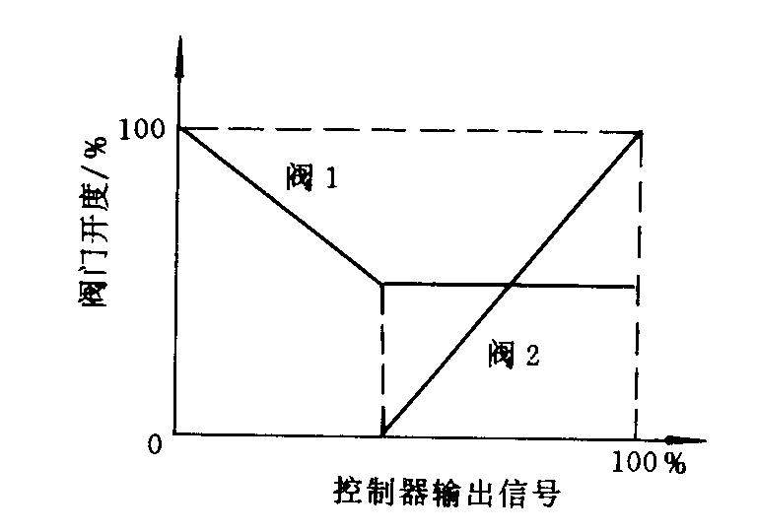
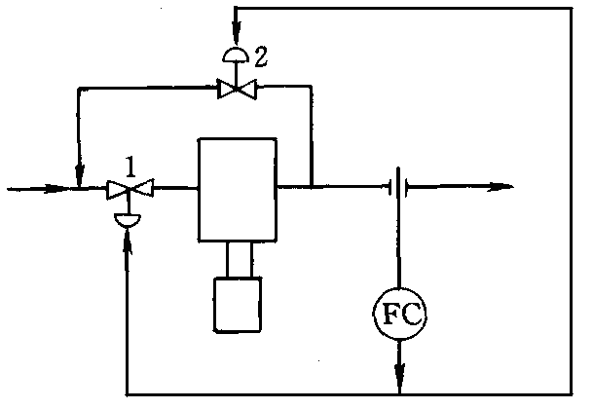
5.1 流体输送设备的控制方案
其余情况，为了防止出口压力过高，通常在入口端控制流量。由于气体的可压缩性，此方案也适用于往复式压缩机。对于往复式压缩机，应防止控制阀关小时出现“负压”现象，采用分程控制，利用旁路阀避免入口端“负压”，如图5-9所示。
图5-9 分程控制方案 图5-10 分程阀的特性

Slide 14
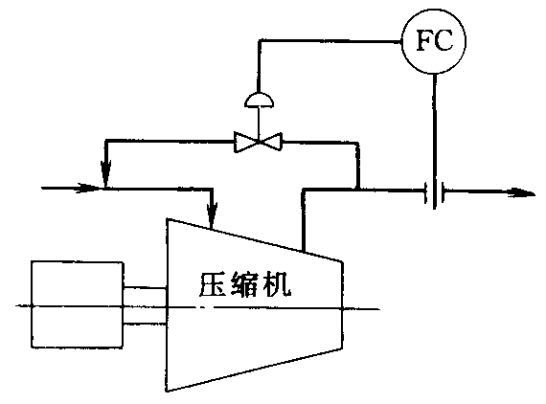
5.1 流体输送设备的控制方案
（2）控制旁路流量
对于压缩比很高的多段压缩机，从出口直接旁路回入口
是不适宜的。这样控制阀
前后压差太大，功率损耗
太大。为此，可在中间某
段安装反馈回路（旁路）
控制阀以达到控制目的，
如图5-11所示。
（3）调节转速
调节原动机转速方案以控制流量。
图5-11 控制压缩机旁路方案

Slide 15
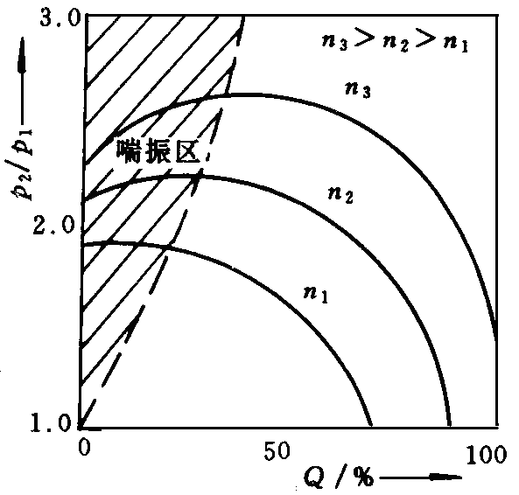
5.1 流体输送设备的控制方案
4.离心式压缩机的防喘振控制
（1）离心式压缩机的特性曲线及喘振现象
图5-12是离心式压缩机的特
性曲线，即压缩机出口与入口
绝对压力之比p₂/p₁与进口体积
流量Q之间的关系曲线。由图可
见，对应于不同转速n的每一条
p₂/p₁~Q曲线，都有一个最高
点。联接最高点的虚线是一条
表征压缩机能否稳定操作的极限
曲线。
图5-12离心式压缩机特性曲线

Slide 16
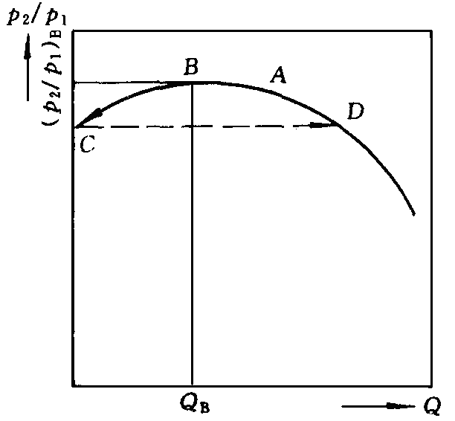
5.1 流体输送设备的控制方案
对于离心式压缩机，若由于压缩机的负荷(即流量)减
少，使工作点进入不稳定区，将会出现一种危害极大的
“喘振”现象。
图5-13是离心式压缩
机喘振现象的示意图。
图5-13 “喘振”现象示意图

Slide 17
5.1 流体输送设备的控制方案
（2）防喘振控制方案
由上可知，离心式压缩机产生喘振现象的主要原因是由于
负荷降低，排气量小于极限值Q_{B}而引起的，只要使压缩机
的吸气量大于或等于在该工况下的极限排气量即可防止喘
振。
工业生产上常用的控制方案有固定极限流量法和可变极限
流量法两种。

Slide 18
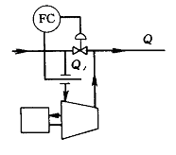
5.1 流体输送设备的控制方案
•固定极限流量法
对于工作在一定转速下的离心式压缩机，都有一个进入
喘振区的极限流量Q_{B}，为了安全起见，规定一个压缩机吸
入流量的最小值Q_{P}，且有Q_{P}<Q_{B}。
固定极限流量法防喘振控制的目的
就是在当负荷变化时，始终保证压
缩机的入口流量Q₁不低于Q_{P}值。
图5-14是一种最简单的固定极限
法防喘振控制方案，这种控制方案
与图5-11所示的旁路控制在形式上
相同，但其控制目的、测量点的位
置不一样。
图5-14 防喘振旁路控制

Slide 19
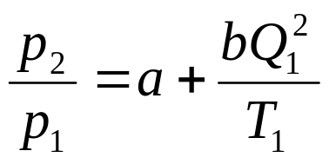
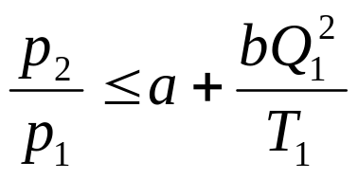
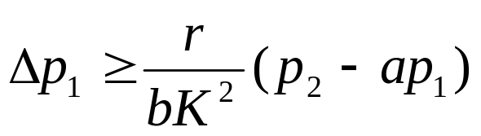
5.1 流体输送设备的控制方案
•可变极限流量法
当压缩机的转速可变时，进入喘振区的极限流量也是变
化的。图5-15中的喘振极限线是对应于不同转速时的压缩机
特性曲线的最高点的连线。只要压缩机的工作点在喘振极限
线右侧，就可避免喘振发生。但为安全起见，实际工作点应
控制在安全操作线的右侧。图5-16是一种变极限流量防喘振
控制方案。
安全操作曲线近似方程:
安全条件:
控制方案:

Slide 20
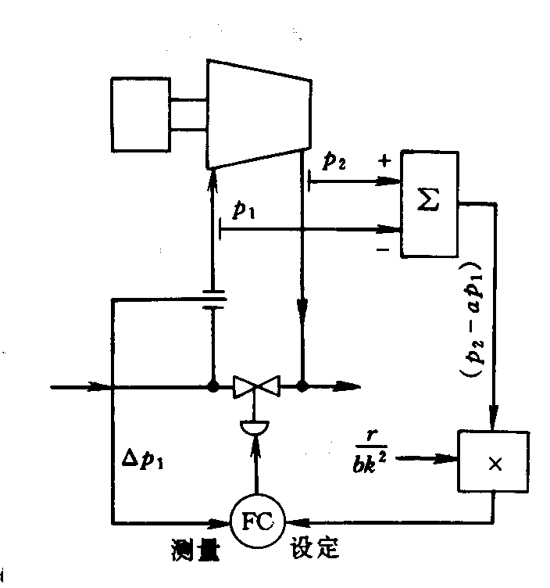
5.1 流体输送设备的控制方案
图5-15 离心式压缩机特性曲线 图5-16 变极限流量防喘
振控制方案

Slide 21
5.2 传热设备的自动控制
传热设备的自动控制
许多生产过程需要进行热量交换—传热；
传热设备主要有：换热器，冷凝器，加热炉等；
传热设备自动控制的被控变量是温度；
传热设备自动控制的操纵变量一般是载热体流量.

Slide 22



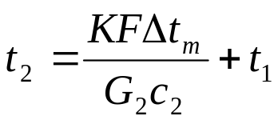
5.2 传热设备的自动控制
1．无相变的换热器控制方案
换热器的目的：使工艺介质加热(或冷却)到某一温度。
自动控制的目的：通过改变换热器的负荷，保证工艺介质在换热器出口的温度恒定在给定值。
热平衡方程:
传热速率:
则
控制方案有四种：

Slide 23
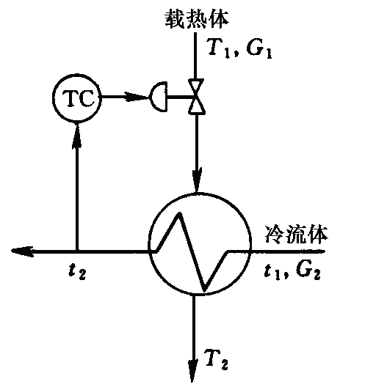
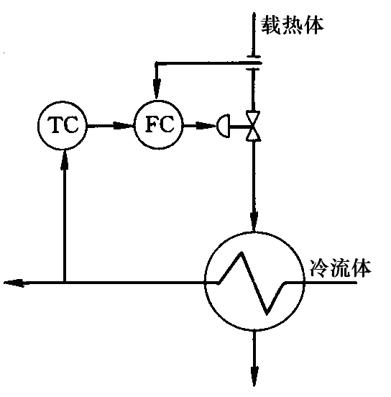
5.2 传热设备的自动控制
（1）控制载热体的流量
图5-17是改变载热体流量（改变温差Δt_{m}）的温度控制
方案，该方案应用普遍。如果载热体本身压力不稳定，可
以采用图5-18所示的温度-流量串级控制方案。
图5-17 改变载热体流量的 图5-18改变载热体流量的
温度控制方案 温度-流量控制方案

Slide 24
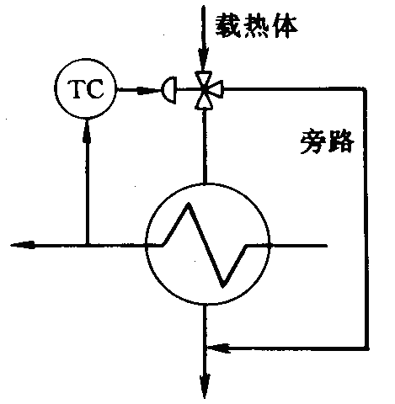
5.2 传热设备的自动控制
（2）控制载热体旁路流量
当载热体是工艺流体，其流量不允许变动时，可采用图
9-19所示的旁路控制方案。
图5-19 用载热体旁路控制温度

Slide 25
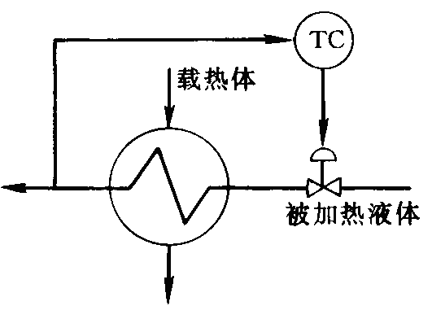
5.2 传热设备的自动控制
（3）控制被加热流体自身流量
当工艺介质的流量允许变化时，可以采用图5-20的控制
方案。
图5-20 用介质自身流量控制温度

Slide 26
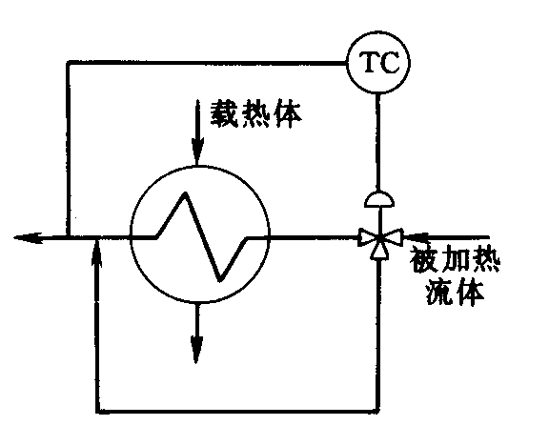
5.2 传热设备的自动控制
（4）控制被加热流体自身流量的旁路
当被加热流体的总流量不允许控制，而且换热器的传热
面积有余量时，可采用图5-21所示的介质旁路控制方案。
（少用）
图5-21 用介质旁路控制温度

Slide 27



5.2 传热设备的自动控制
2．载热体进行冷凝的加热器自动控制（有相变）
用蒸汽冷凝来加热介质的加热器，其加热过程：
冷 凝 降 温
蒸汽 液相 液相
潜 热 显 热
一般情况下，潜热>>显热，故可不考虑显热。
热平衡方程
传热速率方程
化简后得
主要控制方案有两种：

Slide 28
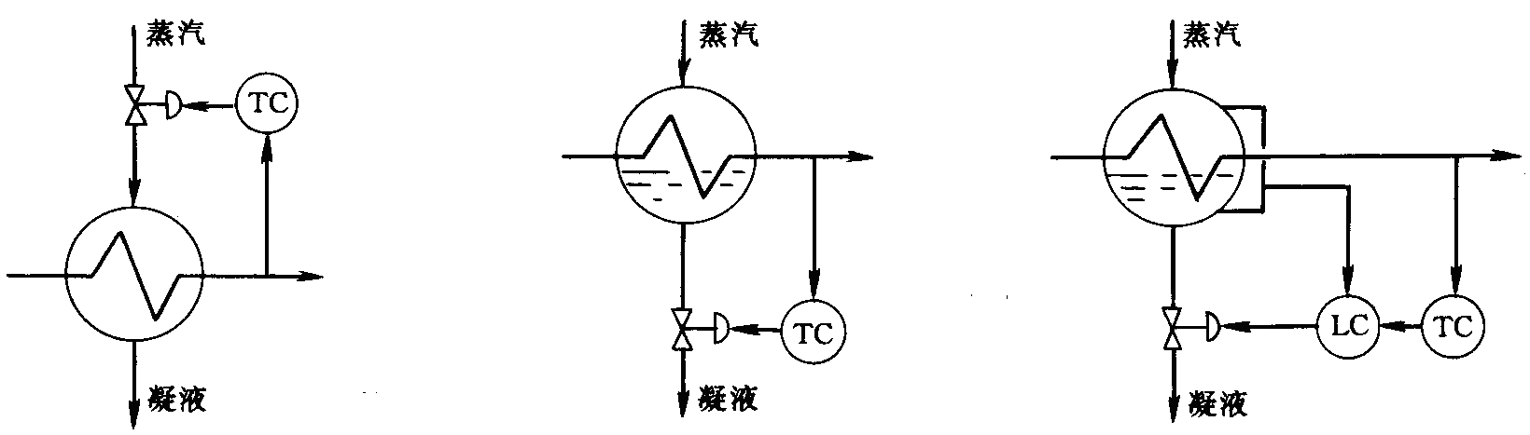
5.2 传热设备的自动控制
（1）控制蒸汽流量（常用）
若蒸汽压力稳定，采用图5-22所示的简单控制系统方案。
若蒸汽压力有波动，增设稳压措施，即设压力定值控制；或
采用温度与蒸汽流量（或压力）的
串级控制。该方案控制简单易行，
过渡过程时间短，控制迅速；但需
选用较大蒸汽阀门，传热量变化比
较剧烈，有时凝液冷到100℃以下，
这时加热器内蒸汽一侧会产生负压，
造成冷凝液的排出不连续，影响均
匀传热。
9-22 用蒸汽流量控制温度

Slide 29
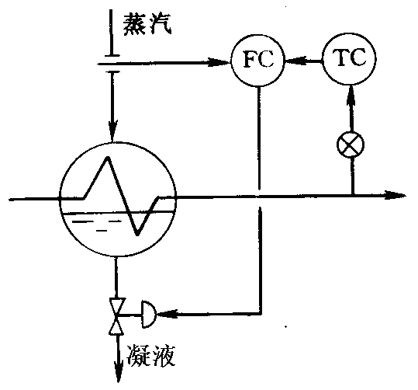
5.2 传热设备的自动控制
（2）控制换热器有效换热面积（控制凝液排出量）
在出口凝液管道上安装控制阀，使换热器中凝液量改变，从而改变有
效换热面积，达到稳定介质出口温度的目的，如图5-23所示。较有效的
办法是采用串级控制方案，见图5-24和图5-25。
图5-23 用凝液排出 图5-24 温度-液位
量控制温度 串级控制系统
图5-25 温度-流量串级控制系统

Slide 30
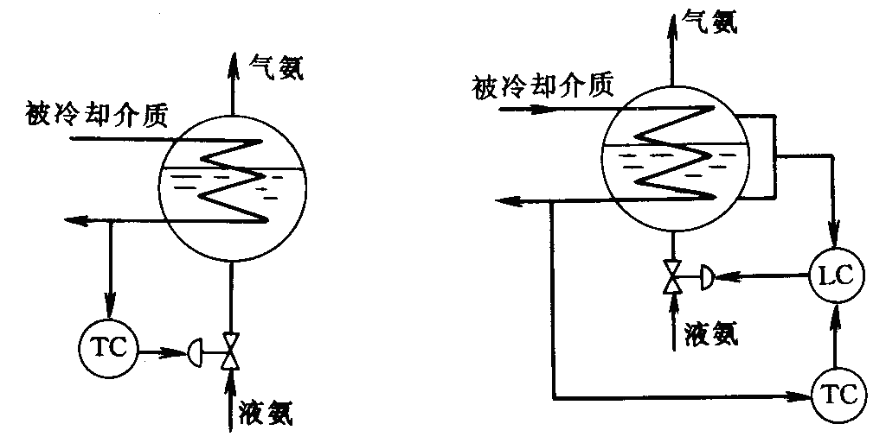
5.2 传热设备的自动控制
3．冷却剂进行汽化的冷却器自动控制
工作介质需冷却（降温），水或空气冷却达不到要求时，须采用冷却剂汽化冷却（吸热）。
冷却剂：液氨，乙烯，丙烯等。
控制方案：
图5-26 用冷却剂流量控制温度 图5-27 温度-液位串级控制

Slide 31
5.2 传热设备的自动控制
（1）控制冷却剂的流量（改变传热面积）
通过改变液氨的进入流量来控制介质的出口度，见图
9-26。
注意：该方案液氨的液位不是被控变量，但应防止液位过高，造成蒸发空间不足。故该方案须带上限液位报警，或采用温度-液位自动选择性控制。
（2）温度与液位的串级控制
该方案以液氨流量作为操纵变量，以温度作为主变量，以液位作为副变量，构成串级控制，见图5-27。该方案的实质是改变传热面积。

Slide 32
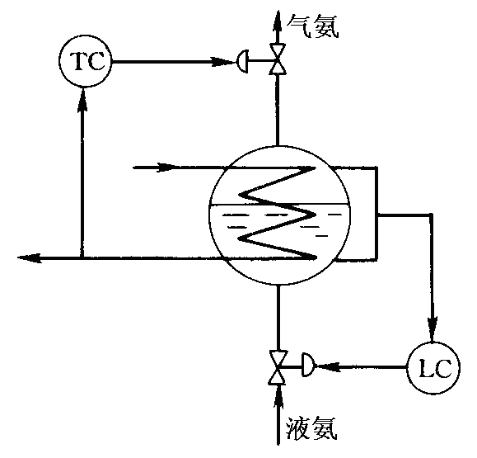
5.2 传热设备的自动控制
（3）控制汽化压力
液氨的汽化温度与压力有关。工作原理和过程：
控制阀开度变化 氨冷器内汽
化压力改变 汽化温度改变
工艺介质出口温度改变。
控制阀安装在气氨出口管道
上。见图5-28。
液位上限限制，增设辅助液位
控制系统。
压力不允许改变时，此方案不
能采用。
图5-28 用汽化压力控制温度

Slide 33
5.3 精馏塔的自动控制
精馏塔的自动控制
精馏过程是现代化工生产中应用极为广泛的传质过
程，其目的是利用混合液中各组分挥发度的不同将各组
分进行分离，并达到规定的纯度要求。
1. 工艺要求
（1）保证质量指标，通常是间接指标控制(温度控制)；
（2）保证平稳操作，设置多种辅助控制系统；
（3）约束条件，规定多种参数的极限值；
（4）节能要求和经济性。

Slide 34
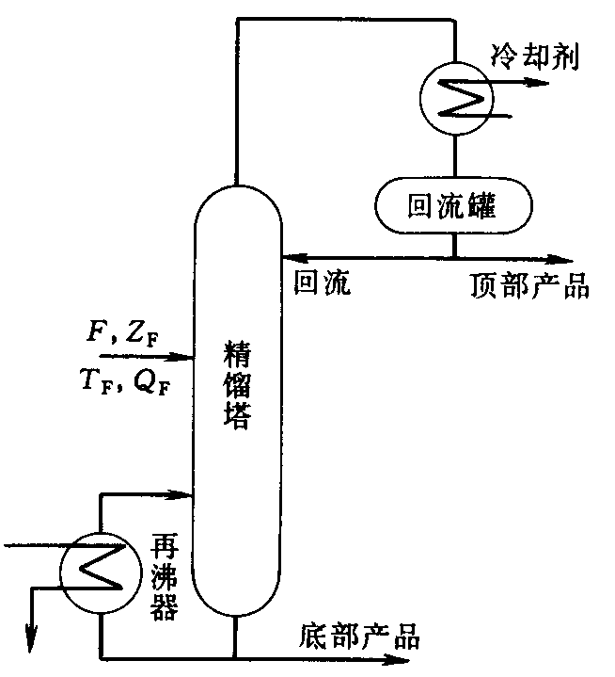
5.3 精馏塔的自动控制
2. 精馏塔的干扰因素
（1）进料流量F的波动；
（2）进料成分Z_{F}的变化；
（3）进料温度T_{F}及进料
热焓Q_{F}的变化 ；
（4）再沸器加热剂（如
蒸汽）加入热量的变化 ；
（5）冷却剂在冷凝器内
除去热量的变化；
（6）环境温度的变化 。
图5-29 精馏塔的物料流程图

Slide 35
5.3 精馏塔的自动控制
3. 精馏塔的控制方案
（1）精馏塔的提馏段温控
主要控制系统：以提馏段塔板温度为被控变量，加热蒸
汽量为操纵变量。五个辅助控制系统：对塔底采出量B和
塔顶馏出液D，按物料平衡关系分别设有塔底与回流罐的
液位控制器作均匀控制；进料量F为定值控制（如不可
控，也可采用均匀控制系统）；为维持塔压恒定，在塔顶
设置压力控制系统，控制手段一般为改变冷凝器的冷剂
量；提馏段温控时，回流量采用定值控制，而且回流量应
足够大，以便当塔的负荷最大时，仍能保持塔顶产品的质
量指标在规定的范围内。
控制方案如图5-30所示。

Slide 36
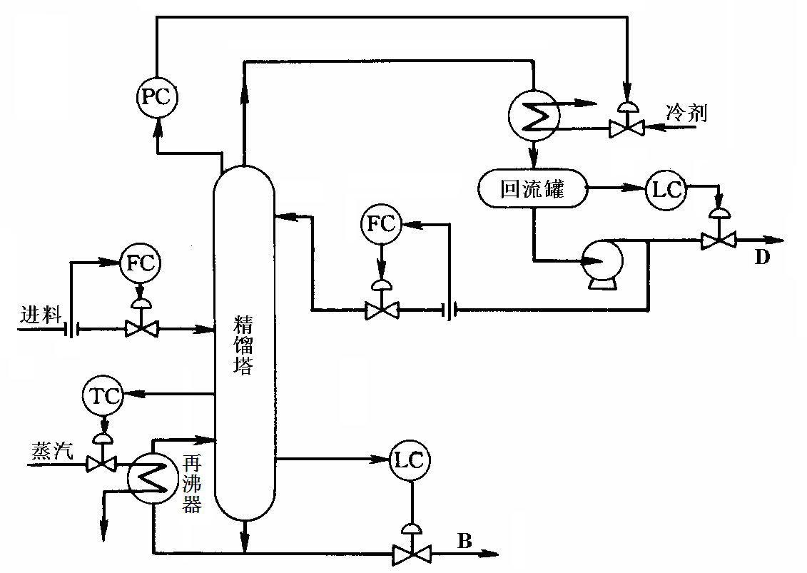
5.3 精馏塔的自动控制
图5-30 提馏段温控的
控制方案示意图

Slide 37
5.3 精馏塔的自动控制
提馏段温控的主要特点与使用场合：
①由于采用了提馏段温度作为间接质量指标，因此，它
能较直接地反映提馏段产品情况，保证塔底产品质量。
②当干扰首先进入提馏段时，例如在液相进料时，进料
量或进料成分的变化首先要影响塔底的成分，故用提馏段
温控就比较及时，动态过程也比较快。
③ 由于回流量足够大，塔顶产品可保持较高纯度。
适合于：
塔底产品的质量控制 ；
一般塔顶产品的质量控制。

Slide 38
5.3 精馏塔的自动控制
（2）精馏塔的精馏段温控
主要控制系统：是以精馏段塔板温度为被控变量，而以
回流量为操纵变量。
五个辅助控制系统：对进料量、塔压、塔底采出量与塔
顶馏出液的控制方案与提馏段温控时相同。在精馏段温控
时，再沸器加热量应维持一定，而且足够大，以使塔在最
大负荷时，仍能保证塔底产品的质量指标在一定控制范围
内。
控制方案如图5-31所示。

Slide 39
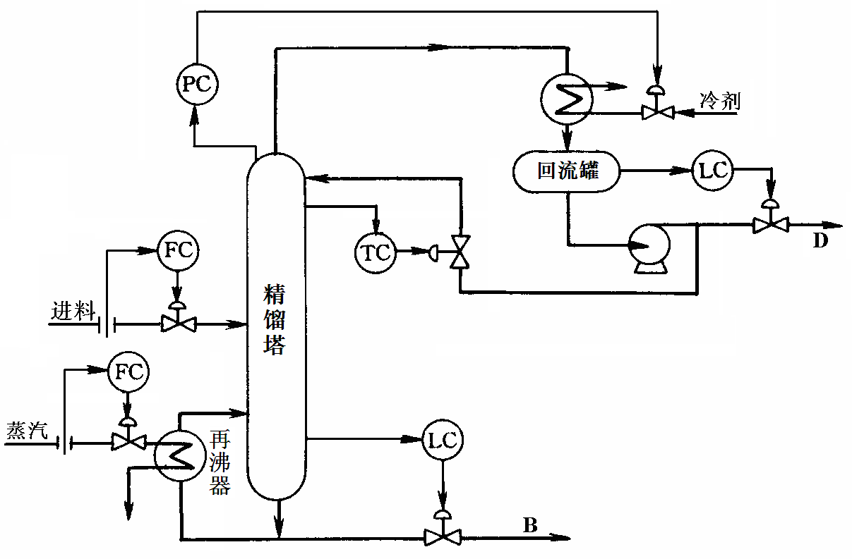
5.3 精馏塔的自动控制
图5-31 精馏段温控的
控制方案示意图

Slide 40
5.3 精馏塔的自动控制
精馏段温控的主要特点与使用场合：
①由于采用了精馏段温度作为间接质量指标，因此，它
能较直接地反映精馏段的产品情况，保证塔顶产品质量。
②如果干扰首先进入精馏段，例如气相进料时，由于进
料量的变化首先影响塔顶的成分，所以采用精馏段温控就
比较及时。
③ 再沸器热量一定且足够大，塔底产品也有较高纯度。
使用场合：
塔顶产品纯度要求比塔底严格时，一般宜采用精馏段
温控方案 。但以灵敏板的温度作为被控变量 。

Slide 41
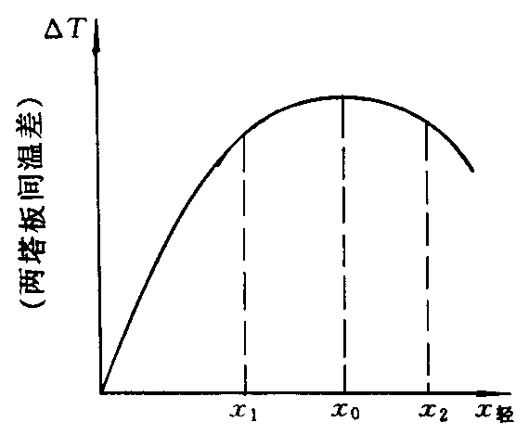

5.3 精馏塔的自动控制
（3）精馏塔的温差控制及双温差控制
塔顶(或塔底)附近的一块塔板上检测出该板温度−灵敏
板上检测出温度=温差。由于压力波动对每块塔板的温度
影响是基本相同的，温差信号可以消除压力的影响。
温差与产品纯度之间并非单值
关系。图5-32是正丁烷和异丁烷
分离塔的温差ΔT和塔底产品轻组
分浓度 之间关系的示意图。
温差控制须使控制器的正常工
作范围在曲线最高点的左侧。
图5-32 ΔT—x轻曲线

Slide 42
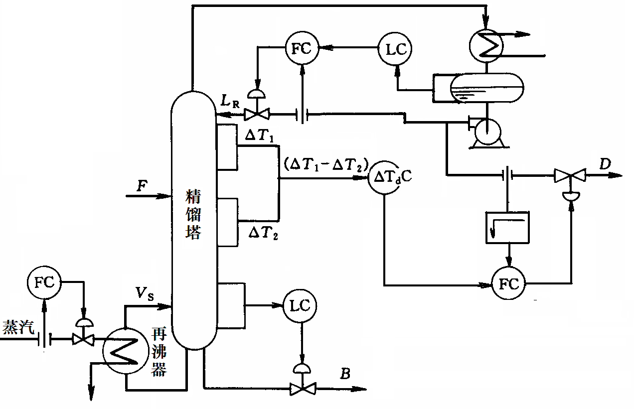
5.3 精馏塔的自动控制
如果同时存在压力波动和负荷变化影响，可采用双温差
控制，如图5-33所双温差控制。
图5-33 双温差控制方案

Slide 43
5.3 精馏塔的自动控制
（4）按产品成分或物性的直接控制方案
以塔顶（或塔底）的产品成分作为被控变量，用回流
量（或再沸器加热量）作为控制手段组成成分控制系
统，就可实现按产品成分的直接指标控制。
原理上这是最直接的，也是最有效的控制方案，但由
于成分检测仪表的准确度较差、滞后时间很长、灵敏度
较低、维护比较复杂等，目前这种方案使用还不普遍 。

Slide 44
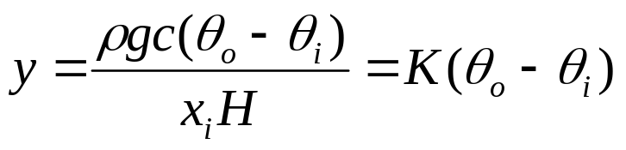
5.4 化学反应器的自动控制
1 .化学反应器的控制要求
（1）质量指标指反应的转化率或反应生成物的规定浓
度。聚合釜出口温差控制与转化率的关系为：
（9-14)
式中， y—转化率 ；θ_{i}，θ_{o}—分别为进料与出料温度；
ρ—进料密度；g —重力加速度； c —物料的比热容；
x_{i} —进料浓度；H —每摩尔进料的反应热。
温差Δθ=(θ_{o}− θ_{i})作为被控变量，可以用来间接控制转
化率的高低 ，温度是最能够表征质量的间接控制指标 。

Slide 45
5.4 化学反应器的自动控制
（2）物料平衡
化学反应要求维持进入反应器的各种物料量恒定，配比
符合要求。为此，在进入反应器前，往往采用流量定值控
制或比值控制。另外，在有一部分物料循环的反应系统
中，为保持原料的浓度和物料平衡，需另设辅助控制系
统。如氨合成过程中的惰性气体自动排放系统。
（3）约束条件
对于反应器，要防止工艺变量进入危险区域或不正常工
况应当配备一些报警、联锁装置或设置取代控制系统。

Slide 46
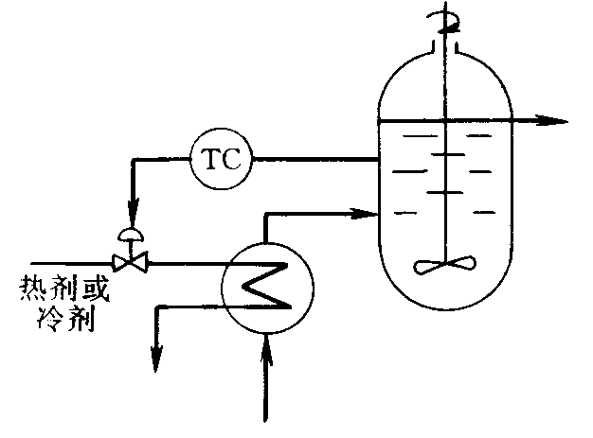
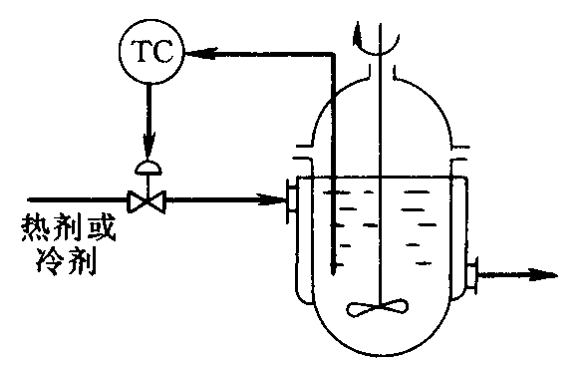
5.4 化学反应器的自动控制
2. 釜式反应器的温度自动控制
（1）控制进料温度控制釜温，如图 9-34所示。
（2）改变传热量控制釜温，如图 9-35所示。
图5-34 改变进料 图5-35 改变加热剂或
温度控制釜温 冷却剂流量控制釜温

Slide 47
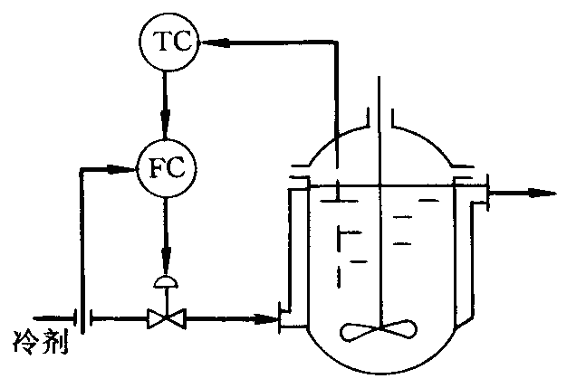
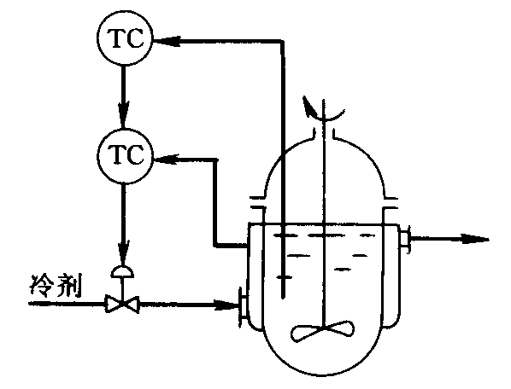
5.4 化学反应器的自动控制
（3）串级控制
针对反应釜滞后较大的特点，可采用串级控制方案。
图5-35 釜温与冷剂流量 图5-37 釜温与夹套温度
串级控制示意图 串级控制示意图

Slide 48
5.4 化学反应器的自动控制
3.固定床反应器的自动控制
固定床反应器是指催化剂床层固定于设备中不动的反应
器，流体原料在催化剂作用下进行化学反应以生成所需反
应物。
固定床反应器的温度控制十分重要，且须正确选择敏
点位置，把感温元件安装在敏点处。

Slide 49
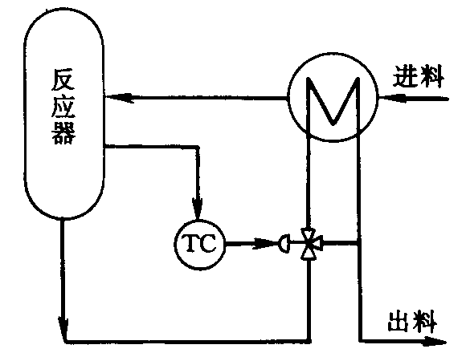
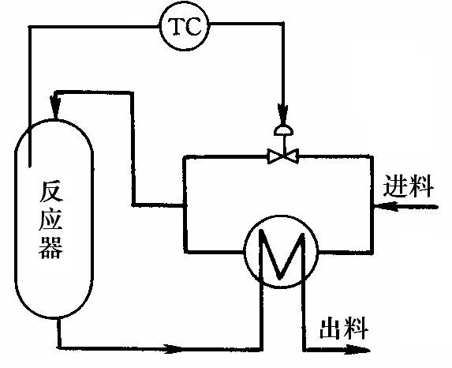
5.4 化学反应器的自动控制
（1）改变进料浓度控制温度，如图 9-40所示。
（2）改变进料温度，如图 9-41所示。
图5-40 用载热体流量控制温度 图5-41 用旁路控制温度

Slide 50
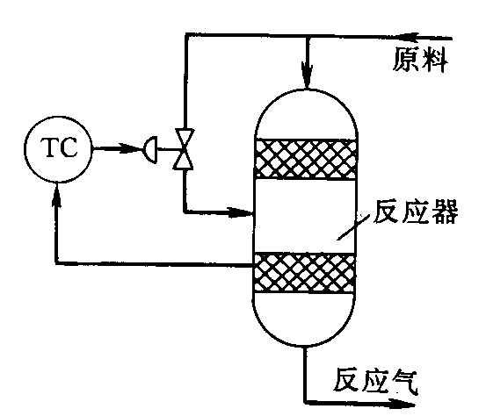
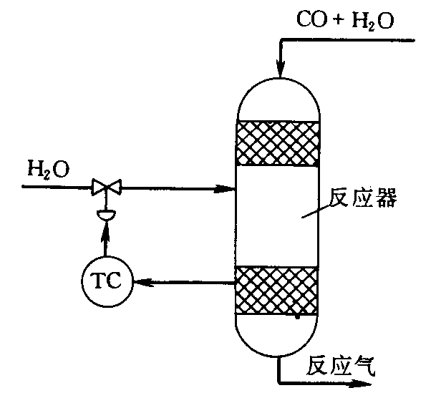
5.4 化学反应器的自动控制
（3）改变段间进入的冷气量
图5-42所示为硫酸生产中用SO₂氧化成SO₃的固定床反应
器温度控制方案。
图5-43所示为合成氨生产工艺中温度控制方案。
图5-42 用改变段间 图5-43 用改变段间
冷气量控制温度 蒸汽量控制温度

Slide 51
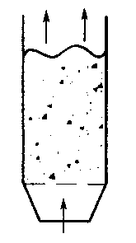
5.4 化学反应器的自动控制
4. 流化床反应器的自动控制
图5-44是流化床反应器的原理示意图。反应器底部装
有多孔筛板，催化剂呈粉末状，当
从底部进入的原料气流速达到一定
值时，催化剂开始上升呈沸腾状，
这种现象称为固体流态化。催化剂
沸腾后，由于搅动剧烈，因而传质、
传热和反应强度都高，并且有利于
连续化和自动化生产。
流化床反应器的温度控制是十分
重要的 。
图5-44 流化床反应器原理示意图

Slide 52
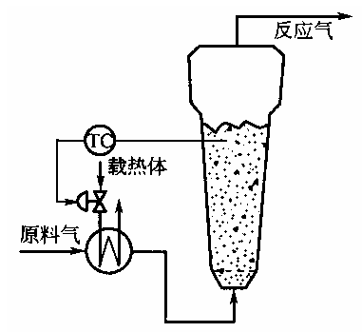
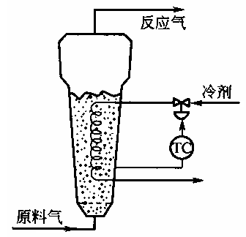
5.4 化学反应器的自动控制
（1）改变原料入口温度（如图5-45所示）
（2）改变进入流化床的冷剂流量（如图5-46所示）
图5-45 改变入口温度控制反应器温度
图5-46 改变冷剂流量控制温度

Slide 53
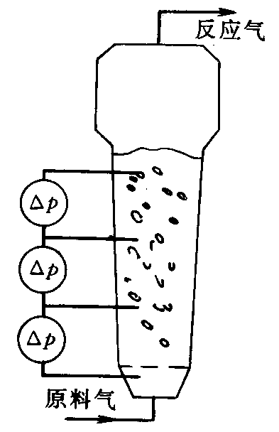
5.4 化学反应器的自动控制
在流化床反应器内，为了了解催化剂的沸腾状态，常设
置差压指示系统，如图5-47所示。
在正常情况下，差压不能太小或
太大，以防止催化剂下沉或冲跑的
现象。当反应器中有结块、结焦和
堵塞现象时，也可以通过差压仪表
显示出来。
图5-47 硫化床差压指示系统

Slide 54
5.4 化学反应器的自动控制
5 .管式热裂解反应器的控制
管式反应器(管式反应炉)广泛应用在气相或液相的连
续反应，它能承受较高的压力，也便于热量的交换，结构
类似于列管式换热器。
可分为吸热和放热两大类；
管内进行反应，管外利用燃料燃烧加热；
控制特点，此类吸热反应对象是开环稳定的；由于反应
器内部存在热量、动量、质量的传递过程，其扰动因素较
多 。

Slide 55
5.4 化学反应器的自动控制
（1）乙烯裂解炉工艺特点
裂解反应必须由外界不断供给大量热量，在高温下进
行。反应复杂，产物众多。
乙烯裂解炉为垂直倒梯台形。几十根裂解管在炉中垂直
排列炉体上部为辐射段，下部为对流段；炉顶、炉侧设置
许多喷嘴，燃烧油和燃烧气由此喷出燃烧加热裂解管；原
料油进入对流段预热部分预热，再和稀释蒸汽混合加热
后，在裂解管通过并发生裂解反应，反应后的裂解气立即
进急冷锅炉急冷，停止裂解反应，以免生成的乙烯、丙烯
等进一步裂解。此后裂解气再经油淬冷器水冷等送到压缩
分离工段，把产品分离出来。影响裂解的主要因素是反应
温度、反应时间、水蒸气量。

Slide 56
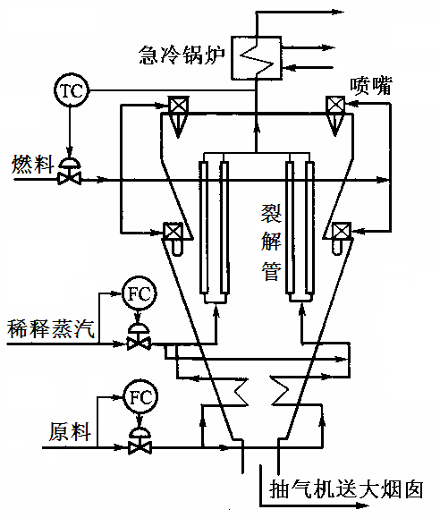
5.4 化学反应器的自动控制
（2）控制方案
图5-48为裂解炉的控
制图，主要包括三个控
制回路：
原料油流量控制；
稀释蒸汽流量控制；
出口裂解气温度控制。
图5-48 裂解炉的控制图

Slide 57
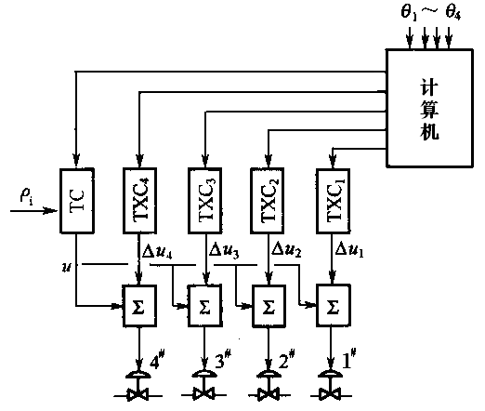
5.4 化学反应器的自动控制
（3）乙烯裂解炉的平稳控制
图5-49所示为裂解炉的温度控制 。
图5-49 裂解炉炉管出口温度
解耦控制原理框图

Slide 58
5.4 化学反应器的自动控制
6.鼓泡床反应器的控制
当进行气液相反应时常用鼓泡床反应器。由于气液反
应的特点，鼓泡床操作的基本要求：一是控制好气相和液
相量；二是保持一定的液位，以免因液位过高使气体带液
严重，或者液位太低气体停留时间太短而影响反应；三是
维持保证反应质量的温度。因此，鼓泡床的控制方案主要
根据这些要求来设置。
在石油化工、无机化工、生物化工和制药工业等方面有
许多应用。

Slide 59
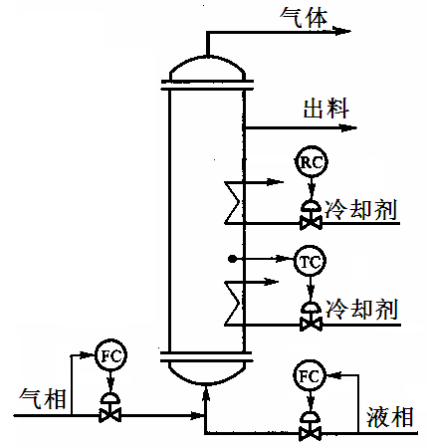
5.4 化学反应器的自动控制
（1）保证反应物料稳定的流量控制
流量控制回路如图5-50所示。
包括气相进料流量控制回路和液
相进料流量控制回路。可以采用
单回路定值控制和比值控制等方
式。
图5-50 反应物料流量
稳定的控制

Slide 60
5.4 化学反应器的自动控制
（2）温度控制
在反应物料稳定、流量稳定的情况下，温度一般是衡
量反应情况好坏的标志。
操纵变量多为冷却剂量，可以是总冷却剂量，也可以是
上冷却器水量遥控，单独控制下冷却器水量。图5-50中
给出后者的温度控制。

Slide 61
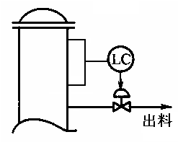
5.4 化学反应器的自动控制
（3）液位控制
当鼓泡床不是采用溢流方式时，要有液位控制，以保证
反应的正常进行。
图5-51是液位控制的最常见最简单的控制方案。其缺
点是不管反应是否合格，只要有进
料就必须有出料。
液位控制的另一方案是用液位控
制液相进料，而用反应温度控制出
料，比值控制保证气、液相进料间
的比例。
图5-51 液位控制

Slide 62
5.4 化学反应器的自动控制
（4）压力控制
压力波动对进料的影响一般要比液位波动时对进料影
响大而且也影响到温度。为了充分利用反应器的体积，增
加气液接触时间，控制的液位较高，液位的上部空间也较
小，对于强放热反应会产生骤爆的反应，设置压力控制和
报警等紧急措施就更显得重要。压力控制可装在本设备
上，也可装在后继设备上；可采用单回路控制，也可采用
分程控制，正常情况下控制小阀，不正常时控制大阀 。

